Slide 1
화면구현
박준우

Slide 2
순서
메인화면 구현
서브화면 구현
코드(HTML, CSS, JS) 결과 화면

Slide 3
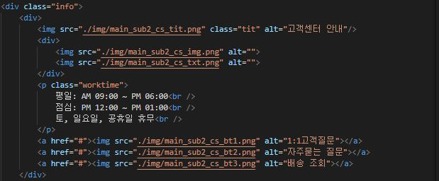
메인 화면(고객센터) HTML
이미지파일이 총 5개이기에 5개의 이미지 파일을 넣었으며 3개는 이미지 링크이기에 <a href> 태그를 선언하였습니다.
평일, 점심 공휴일 휴무 정보를 입력하기 위해 <p> 태그를 선언해 내용을 작성하였습니다.

Slide 4
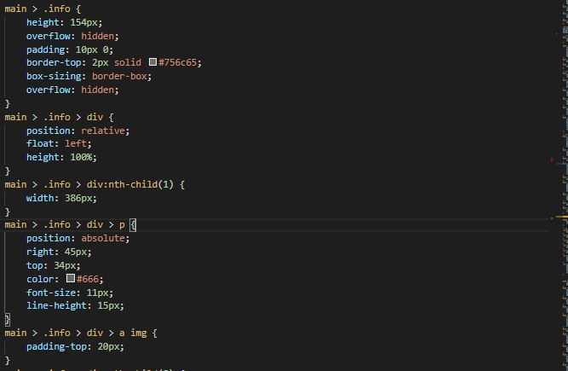
메인 화면(고객센터) CSS
메인화면 고객센터 CSS화면입니다.
글자를 설정하기 위해 main > .info > div > p{} 에서 글자 색상, 사이즈, 글문단높이를 설정하였습니다.
글 위치를 설정하기 위해position:absolute;를 선언하였습니다.
이미지링크파일이 글보다 아래에 있기 때문에 podding-top을 선언하였습니다.

Slide 5
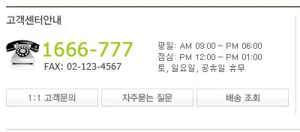
메인 화면
메인화면 고객센터 안내 결과 화면 입니다.

Slide 6
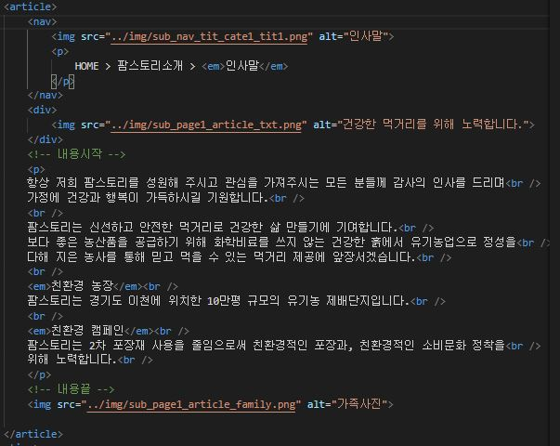
서브화면(인사말) HTML
글 전체 내용은 <article>로 선언하였습니다.
배경화면에 이미지 파일을 덫붙이기 위해 <div>를 선언해 이미지파일을 선언하였습니다.
글 내용은 <p>태그를 선언하였으며 글 끝부분에 <br>태그를 선언하였습니다.
녹색으로 글이 되어있는 곳은 <em>태그로 설정하였습니다.
오른쪽에 가족사진을 첨부하기 위해 따로 이미지 파일을 선언하였습니다.

Slide 7
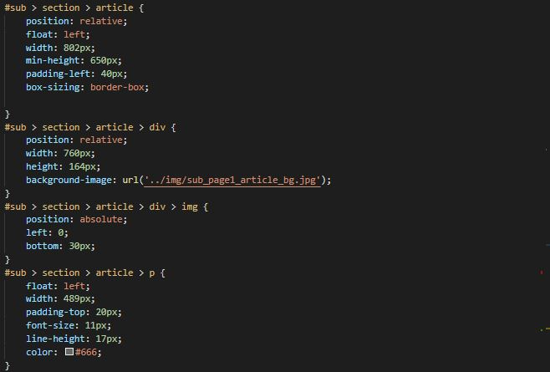
서브화면(인사말) CSS
배경화면을 선언하기 위해 #sub > section > article > div에서 background-image를 선언하였습니다.
또한 배경화면에서 이미지 하나가 이동하기에 position: relative;를 선언하였습니다.
#sub > section > article > div > img에서 배경화면에 덫붙인 이미지를 옮기기 위해 position : absolute;를 선언하였으며 bottom으로 위치를 조정하였습니다.
#sub > section > article > p 에서 글자 조정 밑 글자 속성을 설정하였으며 글자가 맨 왼쪽에 있기에 float: left를 선언, 글자 최대 가로 길이(width: 489px)를 선언하였습니다.

Slide 8
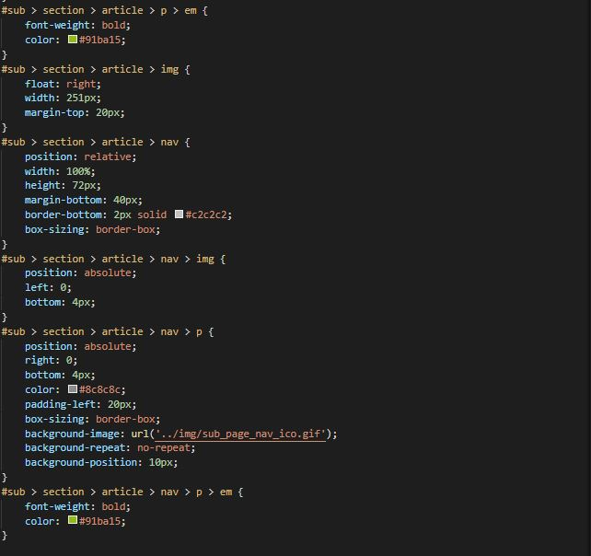
서브화면(인사말) CSS
#sub > section > article > p > em에서 글자 색 및 글자강조를 설정하였습니다.
#sub > section > article > img 에서 가족사진을 설정하였으며 가족사진은 오른쪽에 있기에 float: right; 를 선언하였습니다.
가족사진의 크기는 가로 251px 이기에 width: 251px로 설정하였으며 margin-top으로 여백설정을 하였습니다.

Slide 9
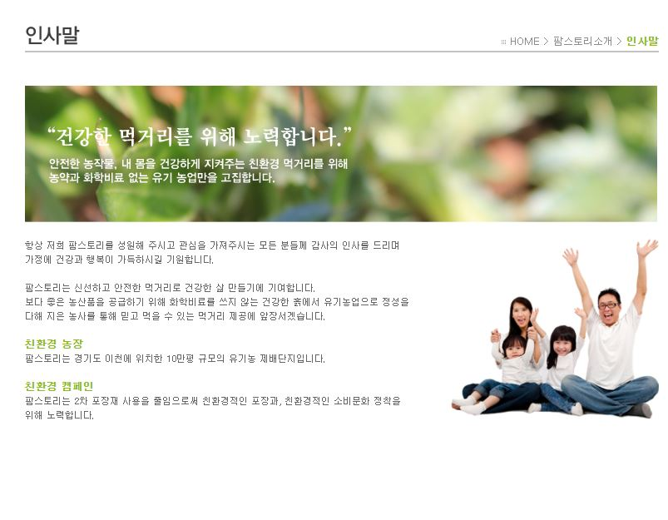
서브화면(인사말) 결과 화면
서브화면(인사말) 페이지 결과 화면 입니다.

Slide 10
감사합니다.

